Slide 1
화면 설계서!!!!
프로젝트3
크라우드 fun딩딩디리이딩디이딩딩
2조오오오오오으아아으아으아으아ㅡ아으ㅏ으아

Slide 2

화면코드 | user_w_hj_make_reward
화면명 | 프로젝트 등록
 | 데스크톱
프로젝트
화면 번호 | 1
# | 기능명
1 | 현재 진행 상황 나타냄
2 | 프로젝트를 만들기 위한 기본 정보를 수집 (프로젝트 제목, 목표 금액, 프로젝트 진행 기간, 프로젝트 대표 이미지, 프로젝트 키워드)
1
2
프로젝트만들기
프로젝트의 제목을 적어주세요
1. 기본정보
2. 스토리
목표 금액을 적어주세요
3. 리워드
4. 제작자/부가정보
프로젝트의 진행 기간을 적어주세요
일 남음
프로젝트 대표 이미지를 등록해주세요.
프로젝트 키워드를 적어주세요
키워드 입력 후 엔터를 눌러주세요
다음단계

Slide 3
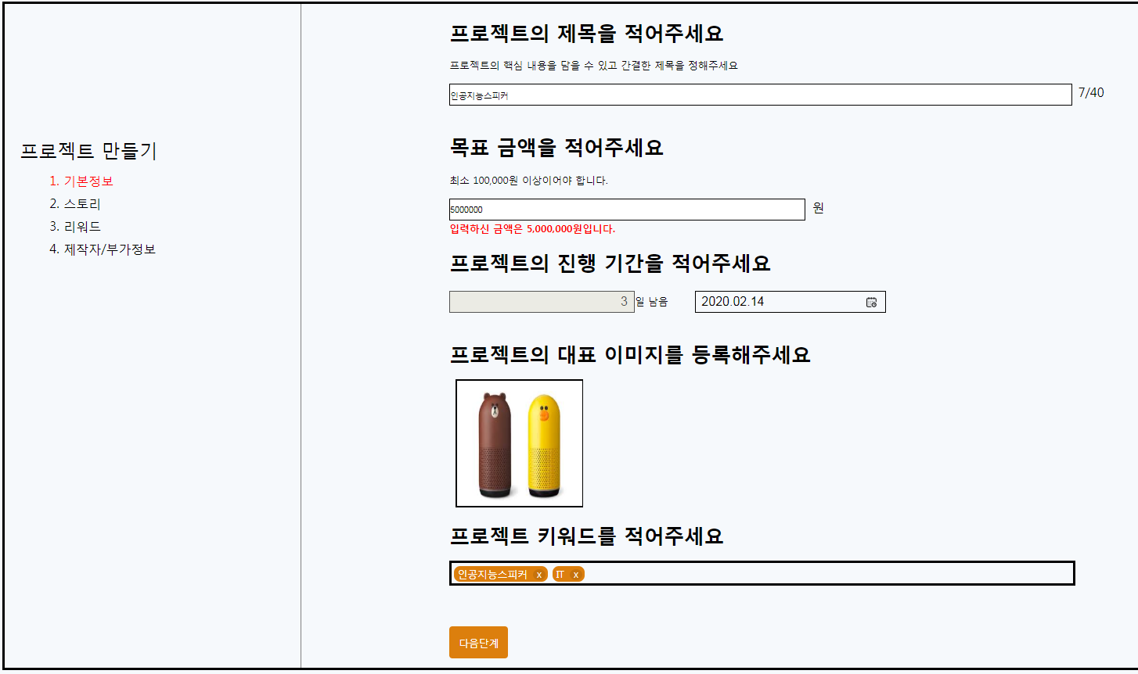

Slide 4
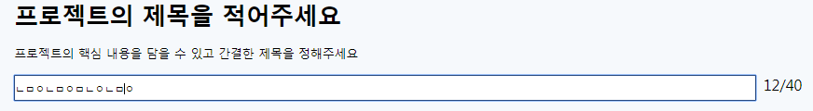
문자열의 내부 함수
String.length => 문자열의 길이 반환

Slide 5
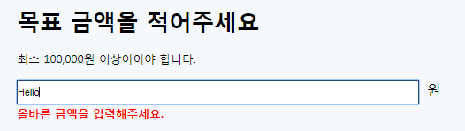

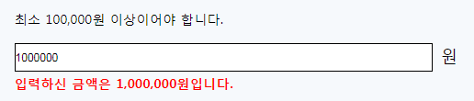

Slide 6
Number(문자열) => NaN
Number.isNaN( NaN ) => true

Slide 7
비교연산자 ‘>’ 사용

Slide 8
정규표현식 사용

Slide 9


/\B/
g:전역
g:전역
없을 때

Slide 10

\d =>숫자를 나타냄
{ } 반복횟수를 나타냄
\d{3} 숫자가 3번 반복되는 것
A(?=B) 뒤에 B가 오는 A를 뜻함.
\B(?=\d{3}) 문자간격 뒤에 숫자가 3개 오는 것을 나타냄.

Slide 12
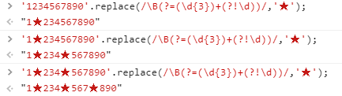
+ : 앞의 표현식 1회이상 반복
A(?!B) : 뒤에 B가 나오지 않는 A
(\d{3})+(?!\d) : 숫자 3xN회반복하고 뒤에 숫자가 나오지 않는 것.

Slide 13
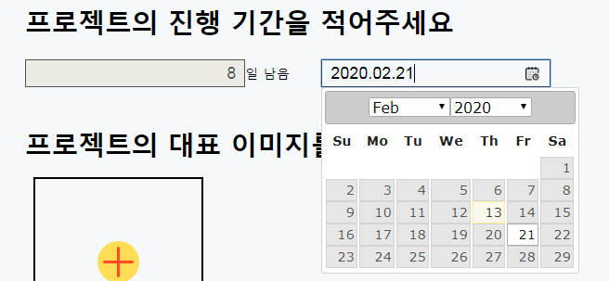
Date끼리의 차이는 단위가 (ms)

Slide 14
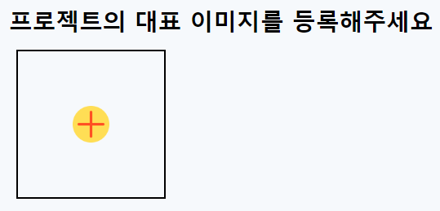
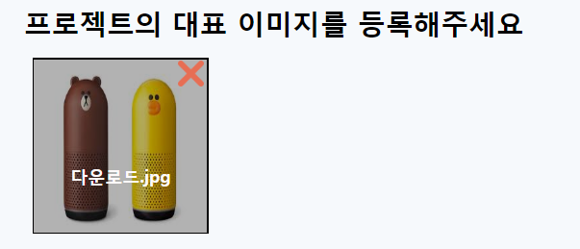

Drag-Drop으로 파일 입력 가능, 클릭으로 파일 입력 가능
파일 삭제 가능

Slide 15
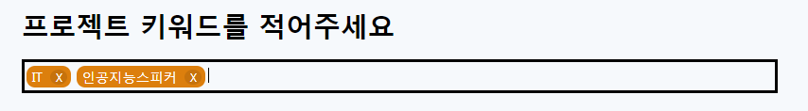
div안에 input[type=text]를 넣고 키워드 추가될 때마다
span태그를 생성하여 div태그 안에 추가..

Slide 16



화면코드 | user_w_hj_make_reward
화면명 | 프로젝트 등록
 | 데스크톱
프로젝트
화면 번호 | 2
# | 기능명
1 | 현재 진행 상황 나타냄
2 | 프로젝트를 만들기 위한 기본 정보를 수집 (프로젝트 소개 영상, 이미지, 프로젝트의 스토리)
1
2
프로젝트만들기
프로젝트 소개 영상과 이미지를 등록해주세요
영상과 이미지를 함께 등록할 경우, 영상이 먼저 보여집니다.
1. 기본정보
동영상 주소를 적어주세요
2. 스토리
YouTube주소를 입력해주세요
3. 리워드
4. 제작자/부가정보
이미지를 등록해주세요
프로젝트 스토리를 적어주세요

Slide 17
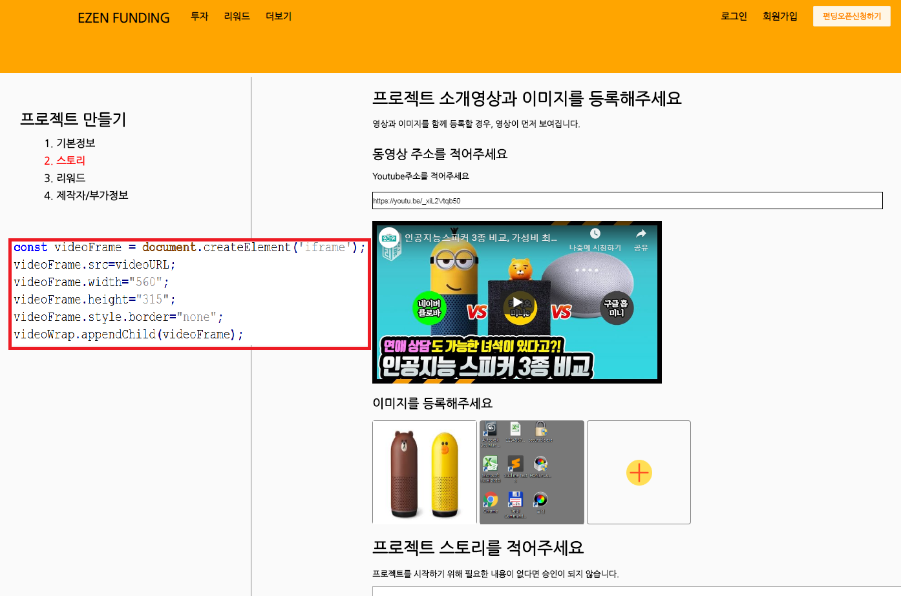

Slide 18
화면코드 | user_w_hj_make_reward
화면명 | 프로젝트 등록
 | 데스크톱
프로젝트
화면 번호 | 3
# | 기능명
1 | 현재 진행 상황 나타냄
2 | 프로젝트를 만들기 위한 기본 정보를 수집 (환불 및 교환 정책, 문의 가능한 번호, 문의 이메일)
1
2
프로젝트만들기
환불 및 교환 정책을 적어주세요
1. 기본정보
진행자의 환불 및 교환 정책
2. 스토리
3. 리워드
4. 제작자/부가정보
문의 가능한 번호
문의 이메일
환불 및 교환정책 기본사항
다음단계

Slide 19
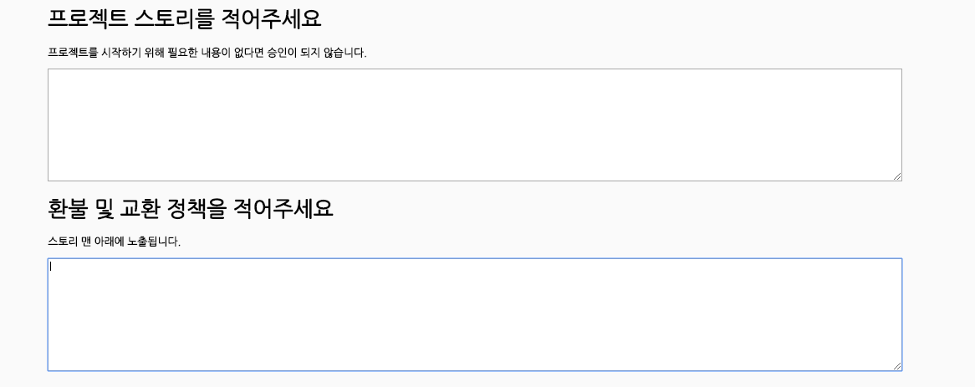
Textarea 사용

Slide 20

화면코드 | user_w_hj_make_reward
화면명 | 프로젝트 등록
 | 데스크톱
프로젝트
화면 번호 | 4
# | 기능명
1 | 현재 진행 상황 나타냄
2 | 프로젝트를 만들기 위한 기본 정보를 수집 (리워드 금액, 리워드 제목, 리워드 내용, 예상 배송일, 리워드 옵션, 리워드 제공 가능 수 )
1
2
프로젝트만들기
프로젝트 리워드를 구성해주세요
1. 기본정보
리워드 금액
2. 스토리
3. 리워드
4. 제작자/부가정보
리워드제목
리워드내용
예상 배송일
리워드 옵션
리워드옵션 추가하기
리워드 제공가능 수
등록
초기화

Slide 21
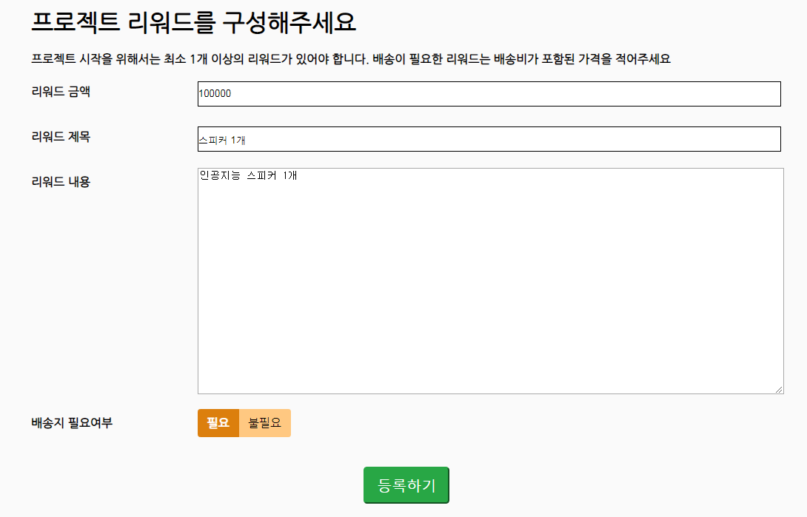

Slide 22
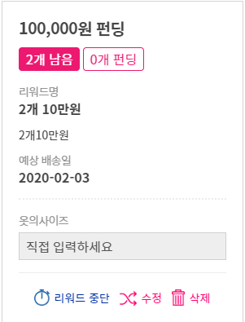
화면코드 | user_w_hj_make_reward
화면명 | 프로젝트 등록
 | 데스크톱
프로젝트
화면 번호 | 5
# | 기능명
1 | 현재 진행 상황 나타냄
2 | 프로젝트를 만들기 위한 기본 정보를 수집 (등록된 리워드 미리보기)
1
2
프로젝트만들기
등록된 리워드 미리보기
1. 기본정보
2. 스토리
3. 리워드
4. 제작자/부가정보
다음단계

Slide 23
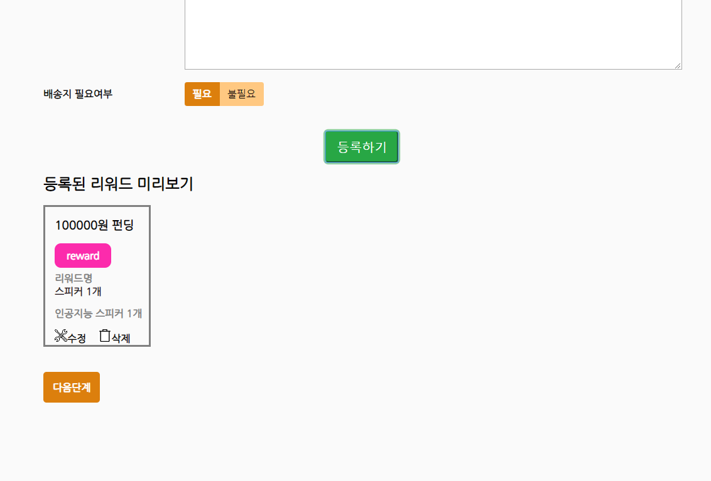

Slide 24
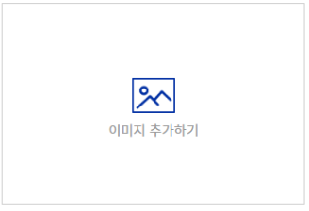
화면코드 | user_w_hj_make_reward
화면명 | 프로젝트 등록
 | 데스크톱
프로젝트
화면 번호 | 6
# | 기능명
1 | 현재 진행 상황 나타냄
2 | 프로젝트를 만들기 위한 기본 정보를 수집 (거래 은행, 계좌번호, 예금주명, 통장 사본 이미지)
1
2
프로젝트만들기
계좌 정보를 입력해주세요.
프로젝트 종료 후 입금받으실 계좌를 입력해주세요.
1. 기본정보
거래 은행을 선택해주세요
2. 스토리
3. 리워드
4. 제작자/부가정보
계좌번호를 적어주세요
예금주명을 적어주세요
통장 사본 이미지를 올려주세요
저장하기

Slide 25
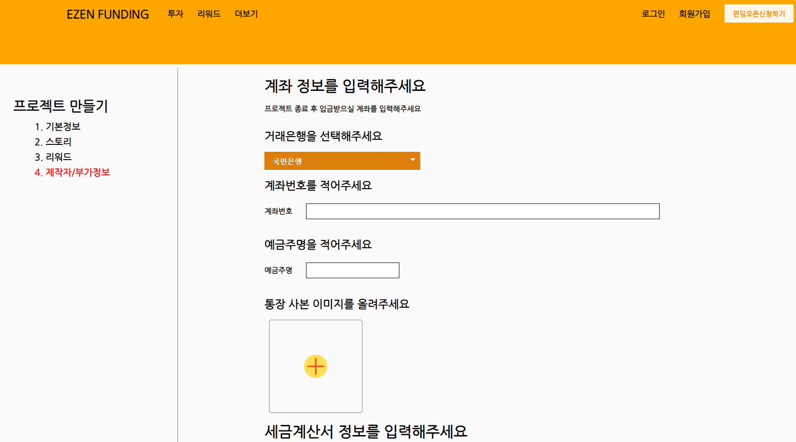

Slide 26
화면코드 | user_w_hj_make_reward
화면명 | 프로젝트 등록
 | 모바일
프로젝트
화면 번호 | 1
# | 기능명
1 | 현재 진행 상황 나타냄
2 | 프로젝트를 만들기 위한 기본 정보를 수집 (프로젝트 제목, 목표 금액, 프로젝트 진행 기간, 프로젝트 대표 이미지, 프로젝트 키워드)
1
기본정보
스토리
리워드
제작자/부가정보
2
프로젝트의 제목을 적어주세요
목표 금액을 적어주세요
프로젝트의 진행 기간을 적어주세요
일 남음
프로젝트 대표 이미지를 등록해주세요.
프로젝트 키워드를 적어주세요
키워드 입력 후 엔터를 눌러주세요
다음단계

Slide 27
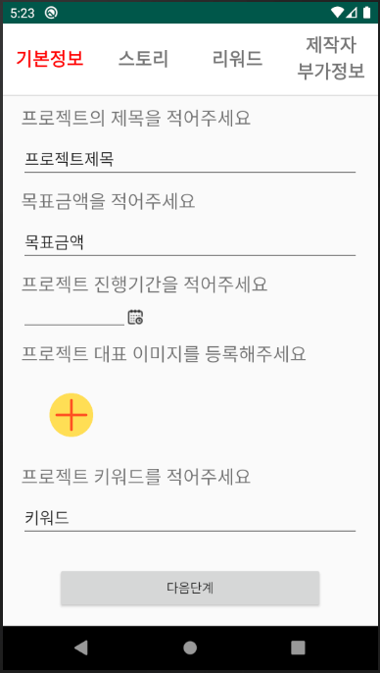

Slide 28
화면코드 | user_w_hj_make_reward
화면명 | 프로젝트 등록
 | 모바일
프로젝트
화면 번호 | 2
# | 기능명
1 | 현재 진행 상황 나타냄
2 | 프로젝트를 만들기 위한 기본 정보를 수집 (프로젝트 소개 영상, 이미지, 프로젝트의 스토리)
1
기본정보
스토리
리워드
제작자/부가정보
2
프로젝트 소개 영상과 이미지를 등록해주세요
영상과 이미지를 함께 등록할 경우, 영상이 먼저 보여집니다.
동영상 주소를 적어주세요
YouTube주소를 입력해주세요
이미지를 등록해주세요
프로젝트 스토리를 적어주세요

Slide 29
화면코드 | user_w_hj_make_reward
화면명 | 프로젝트 등록
 | 모바일
프로젝트
화면 번호 | 3
# | 기능명
1 | 현재 진행 상황 나타냄
2 | 프로젝트를 만들기 위한 기본 정보를 수집 (환불 및 교환 정책, 문의 가능한 번호, 문의 이메일)
1
기본정보
스토리
리워드
제작자/부가정보
2
환불 및 교환 정책을 적어주세요
진행자의 환불 및 교환 정책
문의 가능한 번호
문의 이메일
환불 및 교환정책 기본사항
다음단계

Slide 30
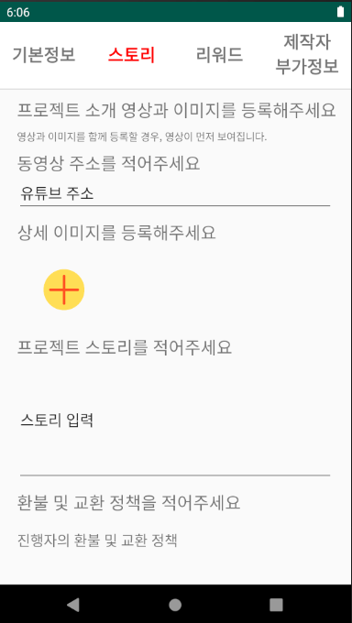
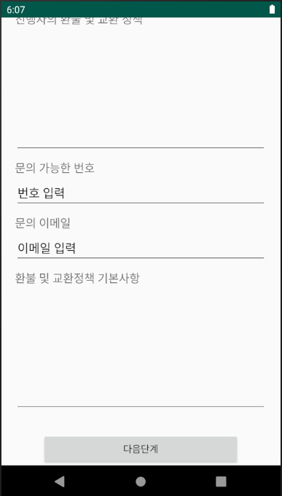

Slide 31
화면코드 | user_w_hj_make_reward
화면명 | 프로젝트 등록
 | 모바일
프로젝트
화면 번호 | 4
# | 기능명
1 | 현재 진행 상황 나타냄
2 | 프로젝트를 만들기 위한 기본 정보를 수집 (리워드 금액, 리워드 제목, 리워드 내용, 예상 배송일, 리워드 옵션, 리워드 제공 가능 수 )
1
기본정보
스토리
리워드
제작자/부가정보
2
프로젝트 리워드를 구성해주세요
리워드 금액
리워드제목
리워드내용
예상 배송일
리워드 옵션
리워드옵션 추가하기
리워드 제공가능 수
등록
초기화

Slide 32
화면코드 | user_w_hj_make_reward
화면명 | 프로젝트 등록
 | 모바일
프로젝트
화면 번호 | 5
# | 기능명
1 | 현재 진행 상황 나타냄
2 | 프로젝트를 만들기 위한 기본 정보를 수집 (등록된 리워드 미리보기)
1
기본정보
스토리
리워드
제작자/부가정보
2
등록된 리워드 미리보기
다음단계

Slide 33
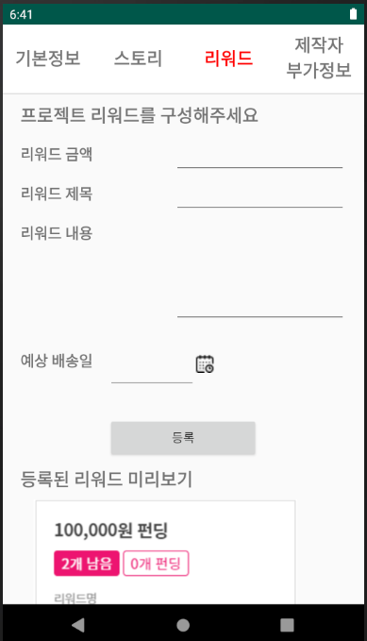
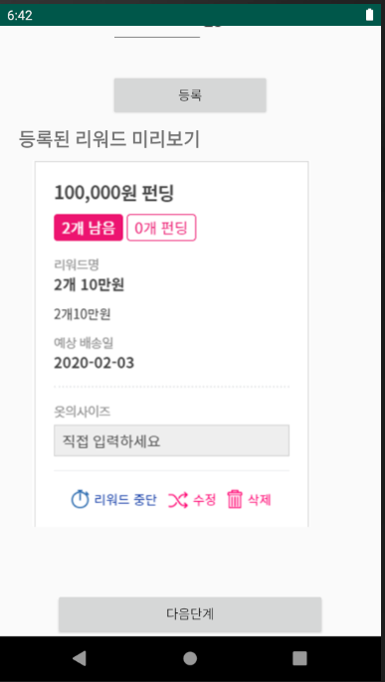

Slide 34
화면코드 | user_w_hj_make_reward
화면명 | 프로젝트 등록
 | 모바일
프로젝트
화면 번호 | 6
# | 기능명
1 | 현재 진행 상황 나타냄
2 | 프로젝트를 만들기 위한 기본 정보를 수집 (거래 은행, 계좌번호, 예금주명, 통장 사본 이미지)
1
기본정보
스토리
리워드
제작자/부가정보
2
계좌 정보를 입력해주세요.
프로젝트 종료 후 입금받으실 계좌를 입력해주세요.
거래 은행을 선택해주세요
계좌번호를 적어주세요
예금주명을 적어주세요
통장 사본 이미지를 올려주세요
저장하기

Slide 35
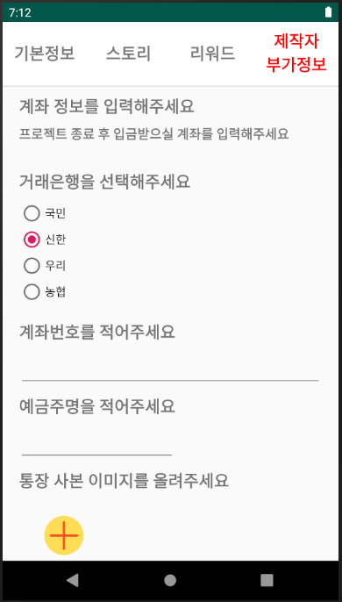

Slide 36
화면코드 | user_w_hj_make_invest
화면명 | 프로젝트 등록
 | 데스크톱
프로젝트
화면 번호 | 1
# | 기능명
1 | 현재 진행 상황 나타냄
2 | 프로젝트를 만들기 위한 기본 정보를 수집 (프로젝트 제목, 목표 금액, 프로젝트 진행 기간, 프로젝트 대표 이미지, 프로젝트 키워드)
1
2
프로젝트만들기
프로젝트의 제목을 적어주세요
1. 기본정보
2. 스토리
목표 금액을 적어주세요
3. 투자상품
4. 제작자/부가정보
프로젝트의 진행 기간을 적어주세요
일 남음
프로젝트 대표 이미지를 등록해주세요.
프로젝트 키워드를 적어주세요
키워드 입력 후 엔터를 눌러주세요
다음단계

Slide 37
화면코드 | user_w_hj_make_invest
화면명 | 프로젝트 등록
 | 데스크톱
프로젝트
화면 번호 | 2
# | 기능명
1 | 현재 진행 상황 나타냄
2 | 프로젝트를 만들기 위한 기본 정보를 수집 (프로젝트 소개 영상, 이미지, 프로젝트의 스토리)
1
2
프로젝트만들기
프로젝트 소개 영상과 이미지를 등록해주세요
영상과 이미지를 함께 등록할 경우, 영상이 먼저 보여집니다.
1. 기본정보
동영상 주소를 적어주세요
2. 스토리
YouTube주소를 입력해주세요
3. 투자상품
4. 제작자/부가정보
이미지를 등록해주세요
프로젝트 스토리를 적어주세요

Slide 38
화면코드 | user_w_hj_make_invest
화면명 | 프로젝트 등록
 | 데스크톱
프로젝트
화면 번호 | 3
# | 기능명
1 | 현재 진행 상황 나타냄
2 | 프로젝트를 만들기 위한 기본 정보를 수집 (환불 및 교환 정책, 문의 가능한 번호, 문의 이메일)
1
2
프로젝트만들기
환불 및 교환 정책을 적어주세요
1. 기본정보
진행자의 환불 및 교환 정책
2. 스토리
3. 투자상품
4. 제작자/부가정보
문의 가능한 번호
문의 이메일
환불 및 교환정책 기본사항
다음단계

Slide 39
화면코드 | user_w_hj_make_invest
화면명 | 프로젝트 등록
 | 데스크톱
프로젝트
화면 번호 | 4
# | 기능명
1 | 현재 진행 상황 나타냄
2 | 프로젝트를 만들기 위한 기본 정보를 수집 (투자 금액, 투자 상품 제목, 투자 상품 내용, )
1
2
프로젝트만들기
투자 상품을 구성해주세요
1. 기본정보
2. 스토리
상품 이름
3. 투자상품
4. 제작자/부가정보
투자 금액
투자 내용
투자 옵션
투자옵션 추가하기
등록
초기화

Slide 40
화면코드 | user_w_hj_make_invest
화면명 | 프로젝트 등록
 | 데스크톱
프로젝트
화면 번호 | 5
# | 기능명
1 | 현재 진행 상황 나타냄
2 | 프로젝트를 만들기 위한 기본 정보를 수집 (등록된 투자상품 미리보기)
1
2
프로젝트만들기
등록된 투자상품 미리보기
1. 기본정보
2. 스토리
3. 투자상품
4. 제작자/부가정보
다음단계

Slide 41
화면코드 | user_w_hj_make_invest
화면명 | 프로젝트 등록
 | 데스크톱
프로젝트
화면 번호 | 6
# | 기능명
1 | 현재 진행 상황 나타냄
2 | 프로젝트를 만들기 위한 기본 정보를 수집 (거래 은행, 계좌번호, 예금주명, 통장 사본 이미지)
1
2
프로젝트만들기
계좌 정보를 입력해주세요.
프로젝트 종료 후 입금받으실 계좌를 입력해주세요.
1. 기본정보
거래 은행을 선택해주세요
2. 스토리
3. 투자상품
4. 제작자/부가정보
계좌번호를 적어주세요
예금주명을 적어주세요
통장 사본 이미지를 올려주세요
저장하기

Slide 42
화면코드 | user_w_hj_make_invest
화면명 | 프로젝트 등록
 | 모바일
프로젝트
화면 번호 | 1
# | 기능명
1 | 현재 진행 상황 나타냄
2 | 프로젝트를 만들기 위한 기본 정보를 수집 (프로젝트 제목, 목표 금액, 프로젝트 진행 기간, 프로젝트 대표 이미지, 프로젝트 키워드)
1
기본정보
스토리
투자상품
제작자/부가정보
2
프로젝트의 제목을 적어주세요
목표 금액을 적어주세요
프로젝트의 진행 기간을 적어주세요
일 남음
프로젝트 대표 이미지를 등록해주세요.
프로젝트 키워드를 적어주세요
키워드 입력 후 엔터를 눌러주세요
다음단계

Slide 43
화면코드 | user_w_hj_make_invest
화면명 | 프로젝트 등록
 | 모바일
프로젝트
화면 번호 | 2
# | 기능명
1 | 현재 진행 상황 나타냄
2 | 프로젝트를 만들기 위한 기본 정보를 수집 (프로젝트 소개 영상, 이미지, 프로젝트의 스토리)
1
기본정보
스토리
투자상품
제작자/부가정보
2
프로젝트 소개 영상과 이미지를 등록해주세요
영상과 이미지를 함께 등록할 경우, 영상이 먼저 보여집니다.
동영상 주소를 적어주세요
YouTube주소를 입력해주세요
이미지를 등록해주세요
프로젝트 스토리를 적어주세요

Slide 44
화면코드 | user_w_hj_make_invest
화면명 | 프로젝트 등록
 | 모바일
프로젝트
화면 번호 | 3
# | 기능명
1 | 현재 진행 상황 나타냄
2 | 프로젝트를 만들기 위한 기본 정보를 수집 (환불 및 교환 정책, 문의 가능한 번호, 문의 이메일)
1
기본정보
스토리
투자상품
제작자/부가정보
2
환불 및 교환 정책을 적어주세요
진행자의 환불 및 교환 정책
문의 가능한 번호
문의 이메일
환불 및 교환정책 기본사항
다음단계

Slide 45
화면코드 | user_w_hj_make_project
화면명 | 프로젝트 등록
 | 모바일
프로젝트
화면 번호 | 4
# | 기능명
1 | 현재 진행 상황 나타냄
2 | 프로젝트를 만들기 위한 기본 정보를 수집 (투자상품 금액, 투자상품 제목, 투자 내용, 투자 옵션, )
1
기본정보
스토리
투자상품
제작자/부가정보
2
투자 상품을 구성해주세요
투자 금액
상품 제목
상품 내용
투자 옵션
투자 옵션 추가하기
등록
초기화

Slide 46
화면코드 | user_w_hj_make_project
화면명 | 프로젝트 등록
 | 모바일
프로젝트
화면 번호 | 5
# | 기능명
1 | 현재 진행 상황 나타냄
2 | 프로젝트를 만들기 위한 기본 정보를 수집 (등록된 리워드 미리보기)
1
기본정보
스토리
투자상품
제작자/부가정보
2
등록된 투자상품 미리보기
다음단계

Slide 47
화면코드 | user_w_hj_make_project
화면명 | 프로젝트 등록
 | 모바일
프로젝트
화면 번호 | 6
# | 기능명
1 | 현재 진행 상황 나타냄
2 | 프로젝트를 만들기 위한 기본 정보를 수집 (거래 은행, 계좌번호, 예금주명, 통장 사본 이미지)
1
기본정보
스토리
투자상품
제작자/부가정보
2
계좌 정보를 입력해주세요.
프로젝트 종료 후 입금받으실 계좌를 입력해주세요.
거래 은행을 선택해주세요
계좌번호를 적어주세요
예금주명을 적어주세요
통장 사본 이미지를 올려주세요
저장하기

Slide 48
화면코드 | user_w_hj_edit_reward
화면명 | 프로젝트 수정
 | 데스크톱
프로젝트
화면 번호 | 1
# | 기능명
1 | 현재 진행 상황 나타냄
2 | 프로젝트를 수정을 위한 기본 정보들은 그대로 표시 (프로젝트 제목, 목표 금액, 프로젝트 진행 기간, 프로젝트 대표 이미지, 프로젝트 키워드)
1
2
프로젝트 수정
프로젝트의 제목을 적어주세요
1. 기본정보
2. 스토리
목표 금액을 적어주세요
3. 리워드
4. 제작자/부가정보
프로젝트의 진행 기간을 적어주세요
일 남음
프로젝트 대표 이미지를 등록해주세요.
프로젝트 키워드를 적어주세요
키워드 입력 후 엔터를 눌러주세요
다음단계

Slide 49
화면코드 | user_w_hj_edit_reward
화면명 | 프로젝트 수정
 | 데스크톱
프로젝트
화면 번호 | 2
# | 기능명
1 | 현재 진행 상황 나타냄
2 | 프로젝트를 수정을 위한 기본 정보들은 그대로 표시 (프로젝트 소개 영상, 이미지, 프로젝트의 스토리)
1
2
프로젝트 수정
프로젝트 소개 영상과 이미지를 등록해주세요
영상과 이미지를 함께 등록할 경우, 영상이 먼저 보여집니다.
1. 기본정보
동영상 주소를 적어주세요
2. 스토리
YouTube주소를 입력해주세요
3. 리워드
4. 제작자/부가정보
이미지를 등록해주세요
프로젝트 스토리를 적어주세요

Slide 50
화면코드 | user_w_hj_edit_reward
화면명 | 프로젝트 수정
 | 데스크톱
프로젝트
화면 번호 | 3
# | 기능명
1 | 현재 진행 상황 나타냄
2 | 프로젝트를 수정을 위한 기본 정보들은 그대로 표시 (환불 및 교환 정책, 문의 가능한 번호, 문의 이메일)
1
2
프로젝트 수정
환불 및 교환 정책을 적어주세요
1. 기본정보
진행자의 환불 및 교환 정책
2. 스토리
3. 리워드
4. 제작자/부가정보
문의 가능한 번호
문의 이메일
환불 및 교환정책 기본사항
다음단계

Slide 51
화면코드 | user_w_hj_edit_reward
화면명 | 프로젝트 수정
 | 데스크톱
프로젝트
화면 번호 | 4
# | 기능명
1 | 현재 진행 상황 나타냄
2 | 프로젝트를 수정을 위한 기본 정보들은 그대로 표시 (리워드 금액, 리워드 제목, 리워드 내용, 예상 배송일, 리워드 옵션, 리워드 제공 가능 수 )
1
2
프로젝트 수정
프로젝트 리워드를 구성해주세요
1. 기본정보
리워드 금액
2. 스토리
3. 리워드
4. 제작자/부가정보
리워드제목
리워드내용
예상 배송일
리워드 옵션
리워드옵션 추가하기
리워드 제공가능 수
등록
초기화

Slide 52
화면코드 | user_w_hj_edit_reward
화면명 | 프로젝트 수정
 | 데스크톱
프로젝트
화면 번호 | 5
# | 기능명
1 | 현재 진행 상황 나타냄
2 | 프로젝트를 수정을 위한 기본 정보들은 그대로 표시 (등록된 리워드 미리보기)
1
2
프로젝트 수정
등록된 리워드 미리보기
1. 기본정보
2. 스토리
3. 리워드
4. 제작자/부가정보
다음단계

Slide 53
화면코드 | user_w_hj_edit_reward
화면명 | 프로젝트 수정
 | 데스크톱
프로젝트
화면 번호 | 6
# | 기능명
1 | 현재 진행 상황 나타냄
2 | 프로젝트를 수정을 위한 기본 정보들은 그대로 표시 (거래 은행, 계좌번호, 예금주명, 통장 사본 이미지)
1
2
프로젝트 수정
계좌 정보를 입력해주세요.
프로젝트 종료 후 입금 받으실 계좌를 입력해주세요.
1. 기본정보
거래 은행을 선택해주세요
2. 스토리
3. 리워드
4. 제작자/부가정보
계좌번호를 적어주세요
예금주명을 적어주세요
통장 사본 이미지를 올려주세요
저장하기

Slide 54
화면코드 | user_w_hj_edit_reward
화면명 | 프로젝트 수정
 | 모바일
프로젝트
화면 번호 | 1
# | 기능명
1 | 현재 진행 상황 나타냄
2 | 프로젝트를 수정을 위한 기본 정보들은 그대로 표시 (프로젝트 제목, 목표 금액, 프로젝트 진행 기간, 프로젝트 대표 이미지, 프로젝트 키워드)
1
기본정보
스토리
리워드
제작자/부가정보
2
프로젝트의 제목을 적어주세요
목표 금액을 적어주세요
프로젝트의 진행 기간을 적어주세요
일 남음
프로젝트 대표 이미지를 등록해주세요.
프로젝트 키워드를 적어주세요
키워드 입력 후 엔터를 눌러주세요
다음단계

Slide 55
화면코드 | user_w_hj_edit_reward
화면명 | 프로젝트 수정
 | 모바일
프로젝트
화면 번호 | 2
# | 기능명
1 | 현재 진행 상황 나타냄
2 | 프로젝트를 수정을 위한 기본 정보들은 그대로 표시 (프로젝트 소개 영상, 이미지, 프로젝트의 스토리)
1
기본정보
스토리
리워드
제작자/부가정보
2
프로젝트 소개 영상과 이미지를 등록해주세요
영상과 이미지를 함께 등록할 경우, 영상이 먼저 보여집니다.
동영상 주소를 적어주세요
YouTube주소를 입력해주세요
이미지를 등록해주세요
프로젝트 스토리를 적어주세요

Slide 56
화면코드 | user_w_hj_edit_reward
화면명 | 프로젝트 수정
 | 모바일
프로젝트
화면 번호 | 3
# | 기능명
1 | 현재 진행 상황 나타냄
2 | 프로젝트를 수정을 위한 기본 정보들은 그대로 표시 (환불 및 교환 정책, 문의 가능한 번호, 문의 이메일)
1
기본정보
스토리
리워드
제작자/부가정보
2
환불 및 교환 정책을 적어주세요
진행자의 환불 및 교환 정책
문의 가능한 번호
문의 이메일
환불 및 교환정책 기본사항
다음단계

Slide 57
화면코드 | user_w_hj_edit_reward
화면명 | 프로젝트 수정
 | 모바일
프로젝트
화면 번호 | 4
# | 기능명
1 | 현재 진행 상황 나타냄
2 | 프로젝트를 수정을 위한 기본 정보들은 그대로 표시 (리워드 금액, 리워드 제목, 리워드 내용, 예상 배송일, 리워드 옵션, 리워드 제공 가능 수 )
1
기본정보
스토리
리워드
제작자/부가정보
2
프로젝트 리워드를 구성해주세요
리워드 금액
리워드제목
리워드내용
예상 배송일
리워드 옵션
리워드옵션 추가하기
리워드 제공가능 수
등록
초기화

Slide 58
화면코드 | user_w_hj_edit_reward
화면명 | 프로젝트 수정
 | 모바일
프로젝트
화면 번호 | 5
# | 기능명
1 | 현재 진행 상황 나타냄
2 | 프로젝트를 수정을 위한 기본 정보들은 그대로 표시 (등록된 리워드 미리보기)
1
기본정보
스토리
리워드
제작자/부가정보
2
등록된 리워드 미리보기
다음단계

Slide 59
화면코드 | user_w_hj_edit_reward
화면명 | 프로젝트 수정
 | 모바일
프로젝트
화면 번호 | 6
# | 기능명
1 | 현재 진행 상황 나타냄
2 | 프로젝트를 수정을 위한 기본 정보들은 그대로 표시 (거래 은행, 계좌번호, 예금주명, 통장 사본 이미지)
1
기본정보
스토리
리워드
제작자/부가정보
2
계좌 정보를 입력해주세요.
프로젝트 종료 후 입금받으실 계좌를 입력해주세요.
거래 은행을 선택해주세요
계좌번호를 적어주세요
예금주명을 적어주세요
통장 사본 이미지를 올려주세요
저장하기

Slide 60
화면코드 | user_w_hj_edit_invest
화면명 | 프로젝트 수정
 | 데스크톱
프로젝트
화면 번호 | 1
# | 기능명
1 | 현재 진행 상황 나타냄
2 | 프로젝트를 수정을 위한 기본 정보들은 그대로 표시 (프로젝트 제목, 목표 금액, 프로젝트 진행 기간, 프로젝트 대표 이미지, 프로젝트 키워드)
1
2
프로젝트 수정
프로젝트의 제목을 적어주세요
1. 기본정보
2. 스토리
목표 금액을 적어주세요
3. 투자상품
4. 제작자/부가정보
프로젝트의 진행 기간을 적어주세요
일 남음
프로젝트 대표 이미지를 등록해주세요.
프로젝트 키워드를 적어주세요
키워드 입력 후 엔터를 눌러주세요
다음단계

Slide 61
화면코드 | user_w_hj_edit_invest
화면명 | 프로젝트 수정
 | 데스크톱
프로젝트
화면 번호 | 2
# | 기능명
1 | 현재 진행 상황 나타냄
2 | 프로젝트를 수정을 위한 기본 정보들은 그대로 표시 (프로젝트 소개 영상, 이미지, 프로젝트의 스토리)
1
2
프로젝트 수정
프로젝트 소개 영상과 이미지를 등록해주세요
영상과 이미지를 함께 등록할 경우, 영상이 먼저 보여집니다.
1. 기본정보
동영상 주소를 적어주세요
2. 스토리
YouTube주소를 입력해주세요
3. 투자상품
4. 제작자/부가정보
이미지를 등록해주세요
프로젝트 스토리를 적어주세요

Slide 62
화면코드 | user_w_hj_edit_invest
화면명 | 프로젝트 수정
 | 데스크톱
프로젝트
화면 번호 | 3
# | 기능명
1 | 현재 진행 상황 나타냄
2 | 프로젝트를 수정을 위한 기본 정보들은 그대로 표시 (환불 및 교환 정책, 문의 가능한 번호, 문의 이메일)
1
2
프로젝트 수정
환불 및 교환 정책을 적어주세요
1. 기본정보
진행자의 환불 및 교환 정책
2. 스토리
3. 투자상품
4. 제작자/부가정보
문의 가능한 번호
문의 이메일
환불 및 교환정책 기본사항
다음단계

Slide 63
화면코드 | user_w_hj_edit_invest
화면명 | 프로젝트 수정
 | 데스크톱
프로젝트
화면 번호 | 4
# | 기능명
1 | 현재 진행 상황 나타냄
2 | 프로젝트를 수정을 위한 기본 정보들은 그대로 표시 (투자 금액, 투자 상품 제목, 투자 상품 내용, )
1
2
프로젝트 수정
투자 상품을 구성해주세요
1. 기본정보
2. 스토리
상품 이름
3. 투자상품
4. 제작자/부가정보
투자 금액
투자 내용
투자 옵션
투자옵션 추가하기
등록
초기화

Slide 64
화면코드 | user_w_hj_edit_invest
화면명 | 프로젝트 수정
 | 데스크톱
프로젝트
화면 번호 | 5
# | 기능명
1 | 현재 진행 상황 나타냄
2 | 프로젝트를 수정을 위한 기본 정보들은 그대로 표시 (등록된 투자상품 미리보기)
1
2
프로젝트 수정
등록된 투자상품 미리보기
1. 기본정보
2. 스토리
3. 투자상품
4. 제작자/부가정보
다음단계

Slide 65
화면코드 | user_w_hj_edit_invest
화면명 | 프로젝트 수정
 | 데스크톱
프로젝트
화면 번호 | 6
# | 기능명
1 | 현재 진행 상황 나타냄
2 | 프로젝트를 수정을 위한 기본 정보들은 그대로 표시 (거래 은행, 계좌번호, 예금주명, 통장 사본 이미지)
1
2
프로젝트 수정
계좌 정보를 입력해주세요.
프로젝트 종료 후 입금받으실 계좌를 입력해주세요.
1. 기본정보
거래 은행을 선택해주세요
2. 스토리
3. 투자상품
4. 제작자/부가정보
계좌번호를 적어주세요
예금주명을 적어주세요
통장 사본 이미지를 올려주세요
저장하기

Slide 66
화면코드 | user_w_hj_edit_invest
화면명 | 프로젝트 수정
 | 모바일
프로젝트
화면 번호 | 1
# | 기능명
1 | 현재 진행 상황 나타냄
2 | 프로젝트를 수정을 위한 기본 정보들은 그대로 표시 (프로젝트 제목, 목표 금액, 프로젝트 진행 기간, 프로젝트 대표 이미지, 프로젝트 키워드)
1
기본정보
스토리
투자상품
제작자/부가정보
2
프로젝트의 제목을 적어주세요
목표 금액을 적어주세요
프로젝트의 진행 기간을 적어주세요
일 남음
프로젝트 대표 이미지를 등록해주세요.
프로젝트 키워드를 적어주세요
키워드 입력 후 엔터를 눌러주세요
다음단계

Slide 67
화면코드 | user_w_hj_edit_invest
화면명 | 프로젝트 수정
 | 모바일
프로젝트
화면 번호 | 2
# | 기능명
1 | 현재 진행 상황 나타냄
2 | 프로젝트를 수정을 위한 기본 정보들은 그대로 표시 (프로젝트 소개 영상, 이미지, 프로젝트의 스토리)
1
기본정보
스토리
투자상품
제작자/부가정보
2
프로젝트 소개 영상과 이미지를 등록해주세요
영상과 이미지를 함께 등록할 경우, 영상이 먼저 보여집니다.
동영상 주소를 적어주세요
YouTube주소를 입력해주세요
이미지를 등록해주세요
프로젝트 스토리를 적어주세요

Slide 68
화면코드 | user_w_hj_edit_invest
화면명 | 프로젝트 수정
 | 모바일
프로젝트
화면 번호 | 3
# | 기능명
1 | 현재 진행 상황 나타냄
2 | 프로젝트를 수정을 위한 기본 정보들은 그대로 표시 (환불 및 교환 정책, 문의 가능한 번호, 문의 이메일)
1
기본정보
스토리
투자상품
제작자/부가정보
2
환불 및 교환 정책을 적어주세요
진행자의 환불 및 교환 정책
문의 가능한 번호
문의 이메일
환불 및 교환정책 기본사항
다음단계

Slide 69
화면코드 | user_w_hj_edit_project
화면명 | 프로젝트 수정
 | 모바일
프로젝트
화면 번호 | 4
# | 기능명
1 | 현재 진행 상황 나타냄
2 | 프로젝트를 수정을 위한 기본 정보들은 그대로 표시 (투자상품 금액, 투자상품 제목, 투자 내용, 투자 옵션, )
1
기본정보
스토리
투자상품
제작자/부가정보
2
투자 상품을 구성해주세요
투자 금액
상품 제목
상품 내용
투자 옵션
투자 옵션 추가하기
등록
초기화

Slide 70
화면코드 | user_w_hj_edit_project
화면명 | 프로젝트 수정
 | 모바일
프로젝트
화면 번호 | 5
# | 기능명
1 | 현재 진행 상황 나타냄
2 | 프로젝트를 수정을 위한 기본 정보들은 그대로 표시 (등록된 리워드 미리보기)
1
기본정보
스토리
투자상품
제작자/부가정보
2
등록된 투자상품 미리보기
다음단계

Slide 71
화면코드 | user_w_hj_edit_project
화면명 | 프로젝트 수정
 | 모바일
프로젝트
화면 번호 | 6
# | 기능명
1 | 현재 진행 상황 나타냄
2 | 프로젝트를 수정을 위한 기본 정보들은 그대로 표시 (거래 은행, 계좌번호, 예금주명, 통장 사본 이미지)
1
기본정보
스토리
투자상품
제작자/부가정보
2
계좌 정보를 입력해주세요.
프로젝트 종료 후 입금받으실 계좌를 입력해주세요.
거래 은행을 선택해주세요
계좌번호를 적어주세요
예금주명을 적어주세요
통장 사본 이미지를 올려주세요
저장하기

Slide 72
화면코드 | admin_w_hj_edit_category
화면명 | 카테고리 관리
 | 데스크톱
프로젝트
화면 번호 | 1
# | 기능명
1 | 전체적 레이아웃
2 | 카테고리 우선순위에 따라 상품선택 페이지에 보여짐. 카테고리명을 클릭하여 카테고리명 수정.
1
관리자 페이지(카테고리 관리)
추가
검색
2
우선순위
카테고리명
1
IT, 가전, 테크
삭제
2
패션, 잡화
삭제
3
뷰티
삭제
4
푸드
삭제
5
홈리빙
삭제
6
여행, 레저
삭제
저장

Slide 73
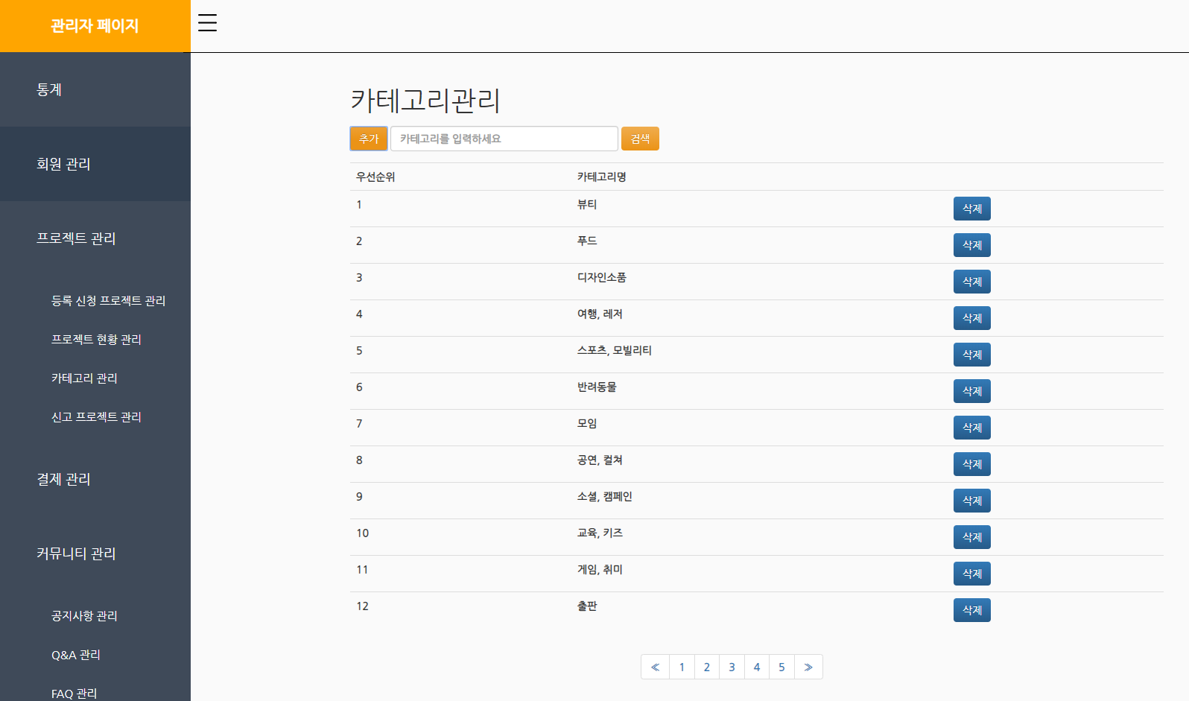

Slide 74
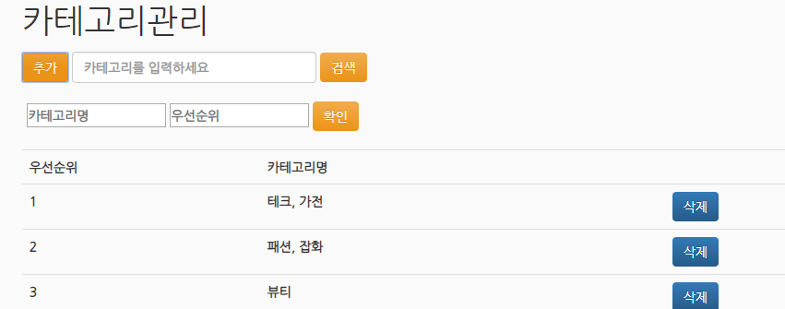

추가버튼이 클릭 될 때
아래 추가 form의 hidden 속성이 true-false가 번갈아서 바뀜

Slide 75
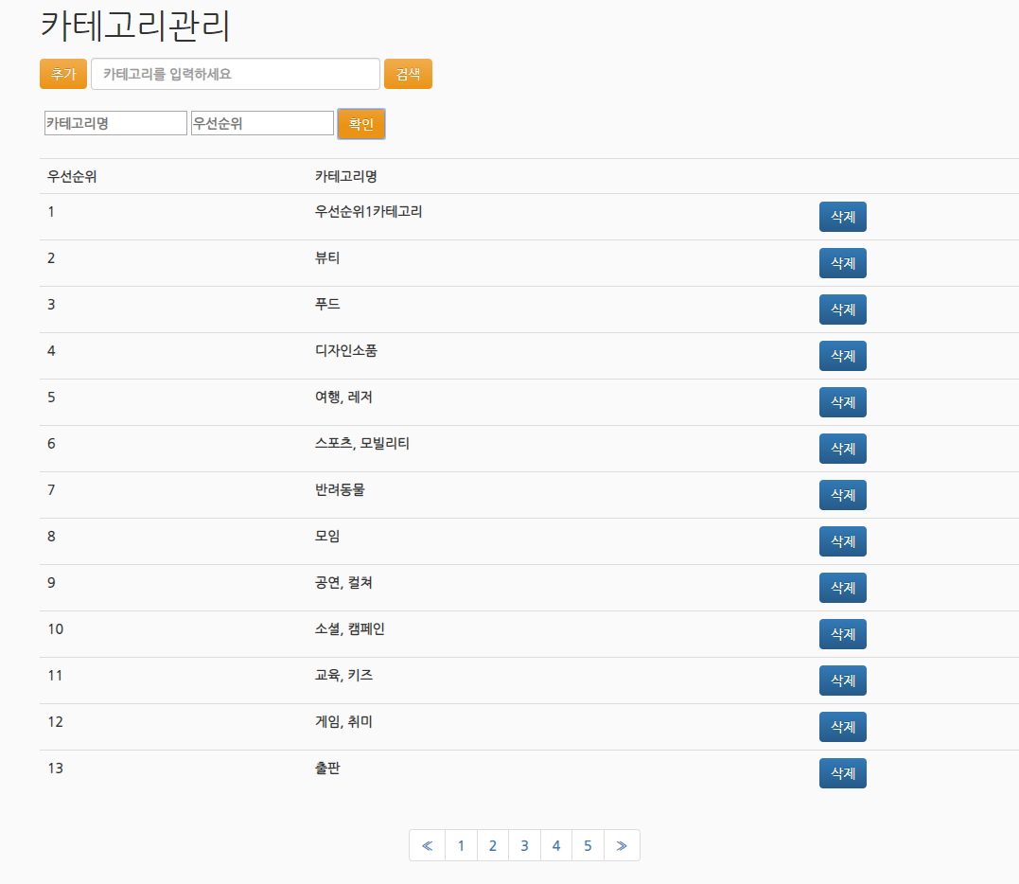

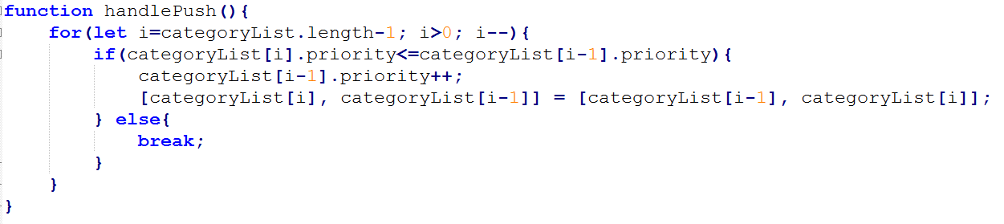

Slide 76
화면코드 | user_w_hj_admit_project
화면명 | 프로젝트 승인
 | 데스크톱
프로젝트
화면 번호 | 1
# | 기능명
1 | 전체적 레이아웃
2 | 승인을 기다리는 프로젝트 리스트, 리스트내용: 분류(리워드, 투자), 카테고리(IT 등..), 프로젝트명, 메이커ID, 상세보기버튼
1
관리자 페이지(프로젝트 승인)
분류
카테고리
검색
2
분류
카테고리
프로젝트명
메이커ID
리워드
IT
지능형 스피커
helloman
상세보기

Slide 77
화면코드 | user_w_hj_admit_project
화면명 | 프로젝트 승인
 | 데스크톱
프로젝트
화면 번호 | 1
# | 기능명
1 | 전체적 레이아웃, 상품 등록페이지와 유사
2 | 프로젝트 승인->등록 프로젝트 보류->내용이 미흡, 메이커에게 알림 프로젝트 승인 거절-> 승인 거절
1
지능형 스피커
내용, 사업자등록 정보, 세부이미지, 옵션들..
상품 등록페이지 참고.
2
승인
보류
승인거절

